Slide 1
T.C BATMAN ÜNİVERSİTESİ
Emlak Yönetim Otomasyonu
Hazırlayanlar
Yusuf KAYA-Halil İbrahim DEMİR

Slide 2
Sorun Amaç Kapsam
Emlak otomasyonu, ev arayan müşterilerin ihtiyaçları, talepleri ve ev fiyatları doğrultusunda müşteriye en uygun evi güncel, hızlı ve güvenilir şekilde sunmayı amaçlamaktadır. Veri kaybını ve ev arama zahmetini en az seviyeye indirmek, müşterilerin ya da konutların listesinin almak da programın amaçları arasındadır. İnsanların zamanlarını kendi işleri için kullanıp, konut arama ve konutlarını satma veya kiralama gibi işlemlerin teknolojik gelişimle Emlak Otomasyonu gibi yazılımlara devredilmesi önemli bir atılımdır. Kullanıcı programla birlikte satılık veya kiralık konutların kayıt edebilecektir. Kiralanmış ya da satılmış konutları da sistemden silebilecek ve bunların listelerini de alabilecektir. Bu sayede kullanıcının kriterlerine uygun konutlar hızlı ve güvenilir bir şekilde sunulabilecektir. Kullanıcı ayrıca müşterilerin listesini ve arama kriterlerini de tutabilecektir. Ayrıca kullanıcı müşterilerin, müşterilere uygun konutların listelerinin de çıktılarını alabilecek ve gerektiği zaman müşteri bilgilerinde düzenleme yapabilecektir

Slide 3
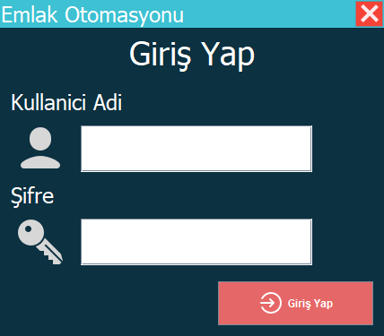
Giriş Ekranı
Yetkili Giriş Ekranı Program Üzerinde Yetkilendirilen Kullanıcılar Kullanıcı Adı ve Şifrelerini gereken alanlara girerek otomasyona giriş yapabilirler

Slide 4
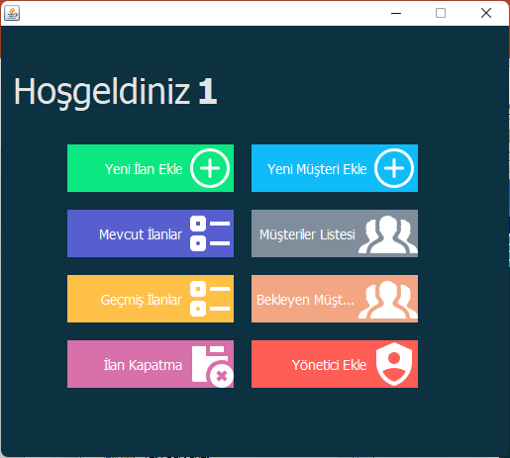
Menü Ekranı Genel Açıklama
Bu Ekranda Yetkili Kullanıcı Şu İşlemleri Yapabilir;
Yeni İlan Ekleme
Mevcut İlan Listeleme
Geçmiş İlan Listeleme
İlan Kapatma
Yeni Müşteri Ekleme
Müşterileri Listeleme
Bekleyen Müşterileri Listeleme
Yeni Yetkili Kullanıcı Tanımlama

Slide 5
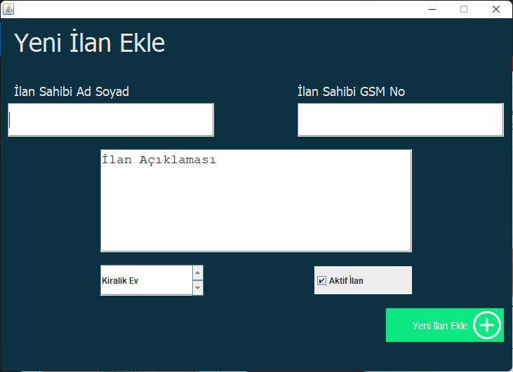
Yeni İlan Ekleme Ekranı
Bu ekranda yetkili , gelen İlanları ilan sahibinin adı soyadı telefon numarası ve ilan detaylarıyla birlikte ilanın Aktif olup olmadığını belirtir ilan tipini seçer ve otomasyona kaydeder

Slide 6
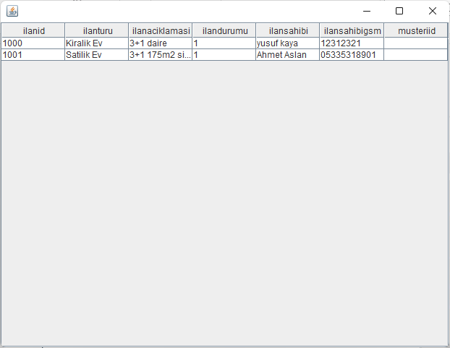
Aktif İlanlar Listesi
Tüm aktif ilanlar detaylarıyla birlikte bu ekranda listelenir.

Slide 7
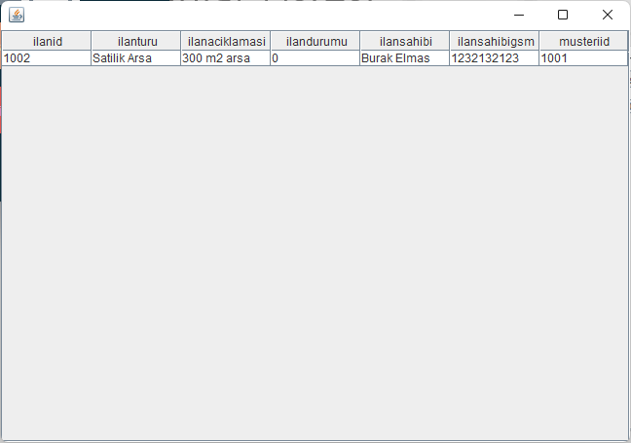
Geçmiş İlanlar Listesi
Geçmiş Tüm ilanlar detaylarıyla ve müşteri bilgisiyle bu ekranda gösterilir

Slide 8
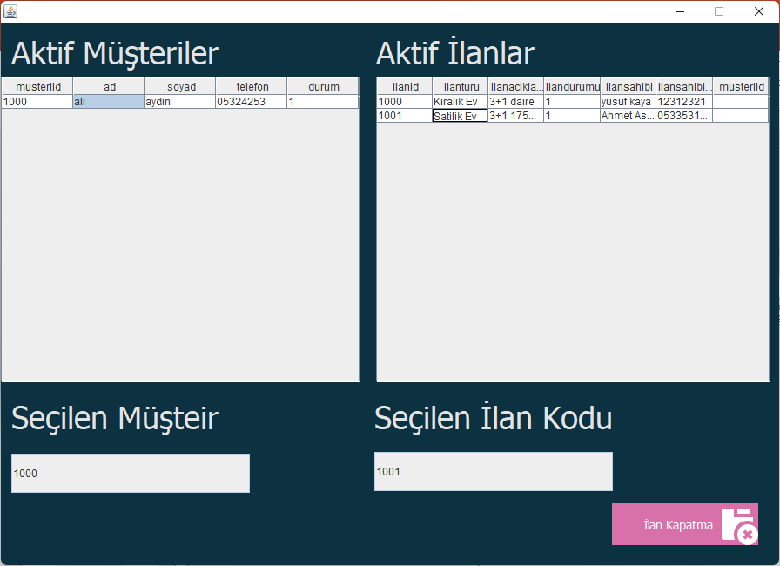
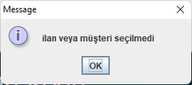
Yeni İlan Ekleme Ekranı
Bu ekranda yetkili , ilan ve müşteri seçerek aktif olan ilanı kapatır ve ilanı müşteriyle eşleştirir ilan veya müşteri seçilmediği taktirde otomasyon uyarı mesajı verir

Slide 9
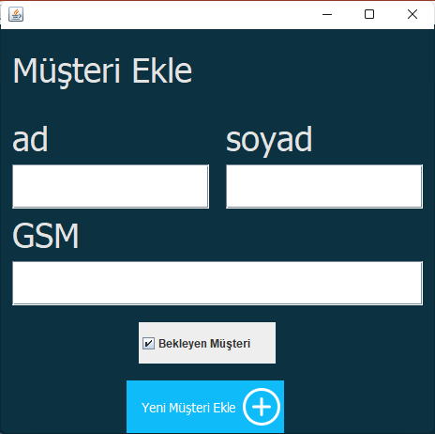
Yeni Müşteri Ekleme Ekranı
Müşteri ekleme ekranında yetkili , sisteme yeni müşteri ekler veya müşteri listesinden seçilen müşterinin bilgilerini burada düzenler

Slide 10
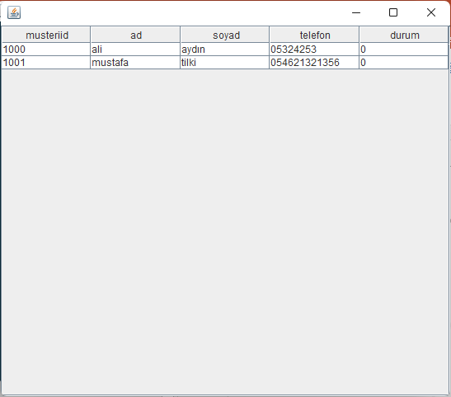
Tüm Müşteriler Listesi
Tüm müşteriler(aktif/pasif) detaylarıyla birlikte bu ekranda listelenir.

Slide 11
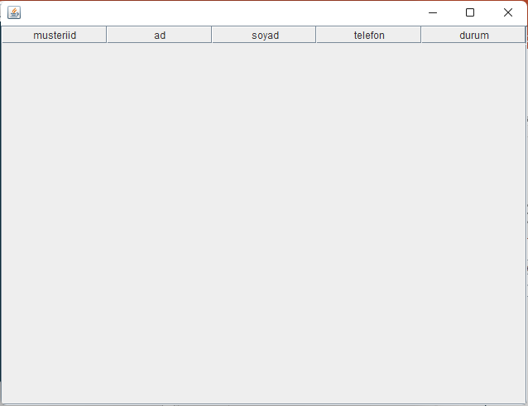
Bekleyen Müşteriler Listesi
Hizmet Bekleyen Müşterilerin Listesi «Bekleyen Müşteriler Listesi» ekranında gösterilir

Slide 12
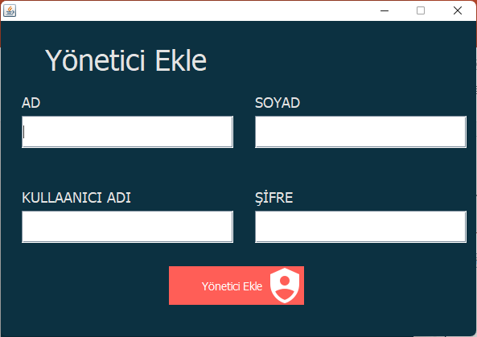
Yeni Yetkili Tanımlama Ekranı
Yetkililer bu ekrandan sisteme yeni yetkili tanımlama işlemi yapabilirler

Slide 13
Dinlediğiniz İçin Teşekkürler…

